Slide 1
1 - 4 密度的測量

Slide 2
質量一樣大的棉花與鐵塊
誰的體積比較大
？
？

Slide 3
質量一樣大的棉花與鐵塊
棉花
？
？
鐵
⇨ 棉花的體積比鐵大

Slide 4
體積一樣大的棉花與鐵塊
誰的質量比較大
？
？

Slide 5
體積一樣大的棉花與鐵塊
棉
鐵
⇨ 鐵的質量比棉花大

Slide 6
物質的疏密程度討論
等質量的棉花與鐵塊 ⇨ 體積比較：棉花 鐵塊 ⇨ 鐵塊中所含物質的疏密程
度 棉花所含物質的
疏密程度
＞
＞
棉花大
鐵塊小
等體積的棉花與鐵塊 ⇨ 質量比較：棉花 鐵塊 ⇨ 鐵塊中所含物質的疏密程
度 棉花所含物質的
疏密程度
＜
棉花輕
鐵塊重
＞
（ 表示該物體中所含的物質 ）
 質量和體積與物質的疏密程度是相關的

Slide 7
物質的密度(D)
1/4
（1）意義：物體內所含 。 （2）定義：符號 。 ⇨ 關係式：以 （ ）與 （ ）的比值表示 物質的疏密程度
物質的疏密程度
D
質量
M
體積
V
Density：密度 Mass ：質量 Volume：體積

Slide 8
物質的密度(D)
2/4
（3）單位：由 與 單位組合而成 ① 密度：單位體積內，所含物質的質量 ② 常用的密度單位：
質量
體積
常用質量單位 | 常用體積單位 | 常用密度單位
Kg g | m³ cm³ L ml

Slide 9
物質的密度(D)
3/4
（3）單位： ③ 導出單位的讀法： ❶ 水密度＝1 g / cm³ （記） ⇨ 讀作：1公克每立方公分 或 每立方公分1 公克 ❷ 汞密度＝13.6 g / cm3 （記） ⇨ 讀作：13.6公克每立方公分或 每立方公分13.6公克
每

Slide 10
物質的密度(D)
4/4
（3）單位： ④ 單位系統的轉換： ❶ ❷
❸

Slide 11
密度範例
1.（ ）下表的甲、乙、丙、丁四個物質的密度，何者的密度
最小？（A）甲 （B）乙 （C）丙 （D）丁。
B
物質 | 甲 | 乙 | 丙 | 丁
密度 | 10 g/cm³ | 100 g/L | 500 Kg/m³ | 0.5 g/ml

Slide 12
密度的性質
（1）判斷物質種類：定溫下，純物質的密度為 。 （2）判斷沉浮： ① 物體密度＞液體密度(D＞d) ⇨ 物會 至液體底部 ② 物體密度＜液體密度(D ＜ d) ⇨ 物會 在液面 ③ 物體密度＝液體密度 ⇨ 物能在 位置 （3）溫度改變時，密度會隨之改變 （因質量 ，但體積會隨溫度 ） ① V ↓ ⇨ D 。 ② V ↑ ⇨ D 。
定值
沉
(沉體)
浮
(浮體)
液中任何
(懸浮體)
不變
改變
↑
↓
②
③
①

Slide 13
常見物質的密度
表1-4 常見物體的密度（常溫常壓下）
金 | 19.3 | 鋁 | 2.7
汞 | 13.6 | 冰 | 0.92
銀 | 10.5 | 血液 | ≒1.06
銅 | 8.9 | 水 | 1.0
鐵 | 7.9 | 二氧化碳 | 0.00198
鋅 | 7.14 | 空氣 | ≒0.0013
地殼 | ≒2.8 | 氫氣 | 0.00009
：固體
：液體
：氣體

Slide 14
定溫、定壓下，M、V、D關係圖與意義
1/3
同一物質，密度一定 (純物質的D固定，不因質量(體積)大小改變) 【例】 ① 1大氣壓、4℃下，體積10ml與20ml的水，密度都是1g/cm³ ②1大氣壓、4℃下，質量100g與200g的水，密度都是1g/cm³

Slide 15
定溫、定壓下，M、V、D關係圖與意義
2/3
同一物質，密度一定，質量與體積成正比 【例】 ①金的密度19.3g/cm³，體積10cm³與20cm³的金，質量比為? ②冰的密度0.9g/cm³，質量9g與18g的金，體積比為? ③78g的鐵塊體積10cm³，則156g的鐵塊體積為何? ④10mL的水銀質量是136g，則50mL的水銀質量為何?

Slide 16
定溫、定壓下，M、V、D關係圖與意義
3/3
體積相同時，不同物質的密度與質量成正比 【例】 ①冰塊的密度0.9g/cm³， 鋁塊的密度2.7g/cm³， 冰與鋁的體積均為10cm³， 則冰塊與鋁塊的質量比為? | 質量相同時，不同物質的密度與體積成反比 【例】 ①冰塊的密度0.9g/cm³， 鋁塊的密度2.7g/cm³， 冰與鋁的質量均為27g， 則冰塊與鋁塊的 體積比為?

Slide 17
不同物質M-V關係圖
甲
D＞甲
甲＞D＞乙
乙
D＜乙
若有另一純物質乙，若密度：甲＞乙 則： ① 乙之圖形落於何處？ ② 其他純物質的直線趨勢如何？
⇨ M-V圖中，越接近 M 軸的直線，其密度越大

Slide 18
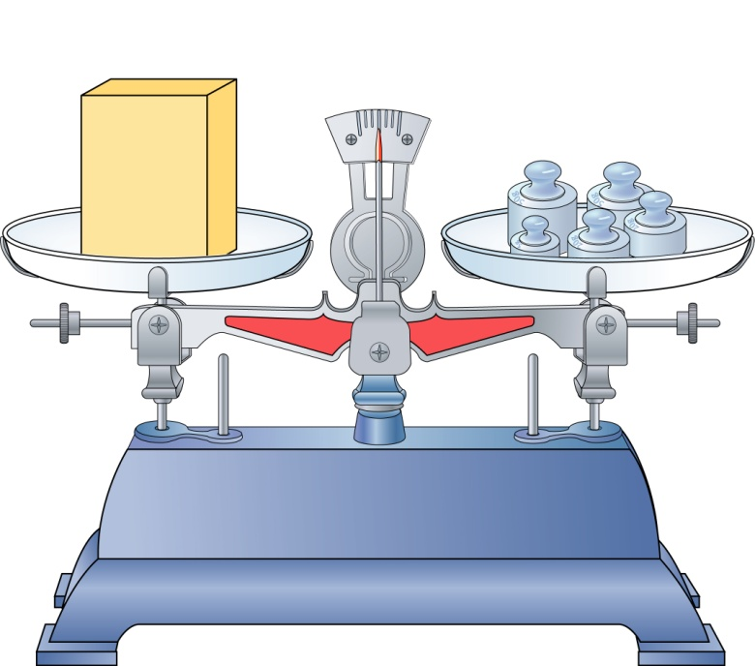
固體密度的測量
⇦ 用天平測量質量
⇦ 用直接或間接排水法測量體積

Slide 19
液體密度的測量
⇦ 用天平測量總質量後扣除空量筒重
⇦ 用量筒測量液體體積

Slide 20
液體密度測量~以水為例
1/2
空量筒的質量：M₁= 40 g
次數
水體積V（cm³）
（量筒+水）總質量M₂（g）
水質量 M=（M₂-M₁）g）
水的密度 D=M/V
1
10
50
10
1.0
2
20
60
20
1.0
3
30
70
30
1.0
4
40
80
40
1.0
5
50
90
50
1.0
水質量 M
水質量 M
水體積 V
水體積 V

Slide 21
液體密度測量~以水為例
2/2
空量筒的質量：M₁= 40 g
次數
水體積V（cm³）
（量筒+水）總質量M₂（g）
水質量 M=（M₂-M₁）g）
水的密度 D=M/V
1
10
50
10
1.0
2
20
60
20
1.0
3
30
70
30
1.0
4
40
80
40
1.0
5
50
90
50
1.0
總質量 M
總質量 M
水體積 V
水體積 V

Slide 22
總質量對水體積關係圖
❖ 總質量對水體積關係圖： （1）關係圖： 正比圖形 （2）截距的意義：代表 。
非
空量筒質量
截距座標（ 0 mL， 40 g ） ⇨ 量筒裝 0 mL 水時，總質量為 40 公克＝空量筒質量
總質量 M
總質量 M
水體積 V
水體積 V

Slide 23
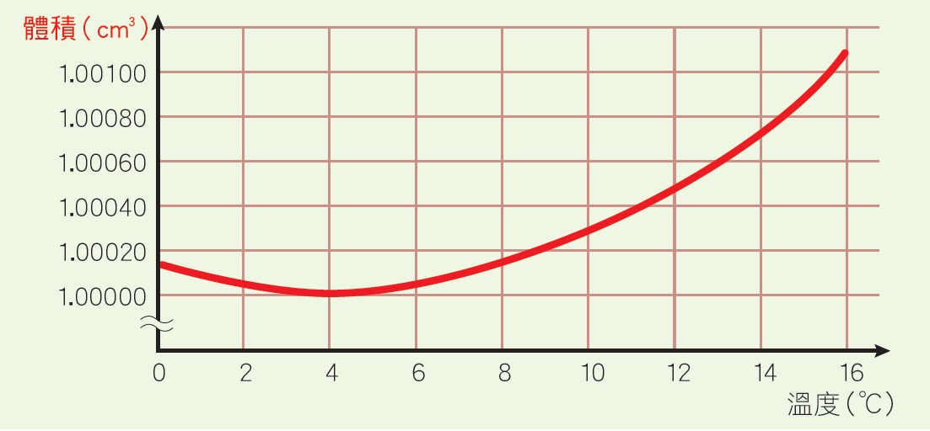
水的密度性質
少數物質在某些情況下受熱時，體積不但不會膨脹反而會縮小。
例如：
水在0∼4℃的範圍內受熱時，溫度升高，體積卻反而縮小；
而在4∼100℃的範圍內受熱時，溫度升高，體積則會膨脹。
所以水在4℃時的體積最小，密度最大

Slide 24
某質量為100公克的瓶子，裝滿水後質量為300公克，若改裝滿果汁後質量為380公克，則果汁的密度為多少？
解答

Slide 25
密度範例一
1.（ ）已知水的密度大於酒精的密度，一個瓶子能裝500公克的水。若 將500公克的酒精，倒入相同的瓶子時，能裝下？ （A）裝不下 （B）能裝下 （C）資料不足，無法運算。
A
2.（ ）密度9.0g/cm³的銅塊540g，投入盛滿酒精的容器內，溢出48g的 酒精，則酒精的密度為多少 g/cm³？ （A）0.8 g/cm³ （B）1g/cm³ （D）1.2g/cm³ （D）9g/cm³。
A

Slide 26
密度範例二
3.（ ）鳴人想測量糖水的密度，他利用量筒分別倒入不同體積的糖 水後，測得結果如附表。關於本實驗，下列何者正確？ (A)量筒的質量為30.0克 (B)糖水的密度為1.2 g／cm³ (C) X為96.0 (D)將附表中的總質量為縱座標，體積為橫座 標，畫出的圖形是通過原點的斜直線。
B
27g
123
15ml
糖水體積（ml） | 15 | 30 | 50 | 80
量筒裝糖水的總質量（g） | 45 | 63 | 87 | X
0 ml
M
45-18 ＝27g
63-45 ＝18g
V

Slide 27
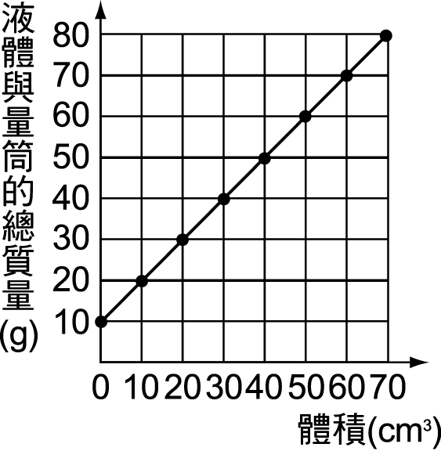
密度範例三
4 小真將某液體分次倒入量筒中，再利用天平依次測量液體和
量筒的總質量，並分別記錄量筒中液體的體積，其實驗數據
如附圖所示。則 （1）量筒質量 公克 （2）液體的密度為 。
10
1 g/cm³
量筒＝10 g

Slide 28
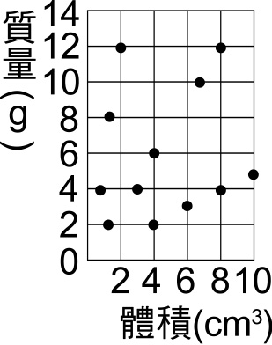
密度範例四
5.（ ）有形狀、大小都不同的十二個物體，對每一物體測量它的 質量和體積，在方格紙上得十二個點，如附圖所示；下列 敘述何者正確？ (A)共含有12種物質 (B)密度最大的物 質包括3個物體(C)物體中能浮於水面的共有6個 (D)物質 的密度最小為1.5 g／cm³。
B
3
4
0.5
D大
⇨ 越接近 M 軸者，密度大
D中
D小

Slide 29
密度範例五
6.工匠為國王製作了甲、乙二頂皇冠，其質量與體積之數據如下表（一）， 國王想要利用表（二）的純物質密度表來判斷皇冠的材質，則若想知道 甲、乙二頂皇冠，何者為純金所製作，有哪些方法？說明之。 ⇨ 方法： 法、 法。 ① 密度法： 皇冠為純金材質， 皇冠混有其他金屬 ⇨ 混合物密度，必在兩成份金屬密度之間 ② 排水法：
密度
排水
甲
乙
取與皇冠相同質量的純金，放在水中，測二者體積是否相同，其中純金的密度大，體積較小。

Slide 30
第一章 結束

